Slide 1
学习党章党规，做 合格共产党员
中共四川省委党校 郭伟

Slide 2
目 录
一、为什么要学习党章党规
二、党章党规的主要内容
三、按照党章党规要求做合格共产党员

Slide 3
一、为什么要学习党章党规

Slide 4
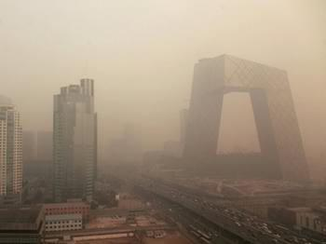
（一）提高党的执政能力的需要
1.改革发展取得巨大成就但面临新的问题
三十年来中国已经形成的发展模式是：
以工业化为主要内容；
这种发展模式及其相应的体制将中国从一个落后贫穷国家带入初步小康的中等收入国家。
这种发展模式带来了日益严重的环境和社会问题。
以经济增长为基本取向；
以政府主导为主要方式。
转变发展方式和实现公平正义。

Slide 5
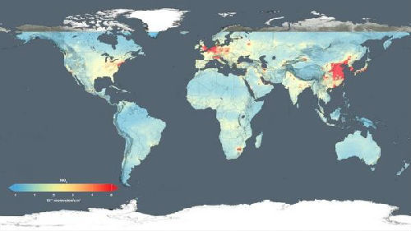

Slide 6
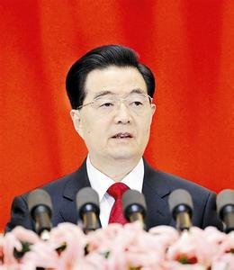
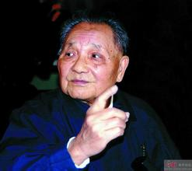
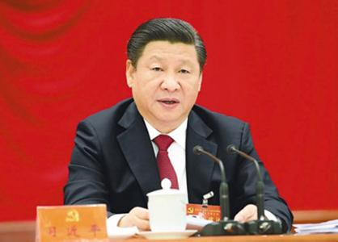
“以科学发展为主题，以加快转变经济发展方式为主线，是关系我国发展全局的战略抉择。”
“如果导致两极分化，改革就算失败了。”
“如果出现了新的资产阶级，我们就走到邪路上去了。”
“风气如果坏下去，经济搞成功又有什么意义？”
“如果搞两极分化，中国就会发生闹革命的问题”。
必须牢固树立创新、协调、绿色、开放、共享的发展理念。

Slide 7
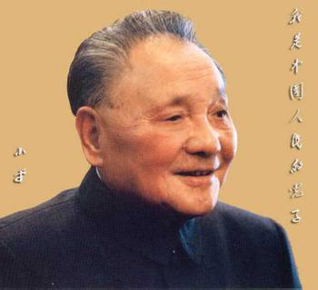

2. 融入全球化进程但面临激烈竞争和安全威胁
“如果从明朝中叶算起，到鸦片战争，有三百多年的闭关自守，如果从康熙算起，也有近二百年。长期闭关自守，把中国搞得贫穷落后，愚昧无知。”
《共产党宣言》：“资产阶级，由于开拓了世界市场，使一切国
家的生产和消费都成为世界性的了。”“由于一切生产工具的迅
速改进,由于交通的极其便利，
把一切民族甚至最野蛮的民族都
卷到文明中来了。”

Slide 8
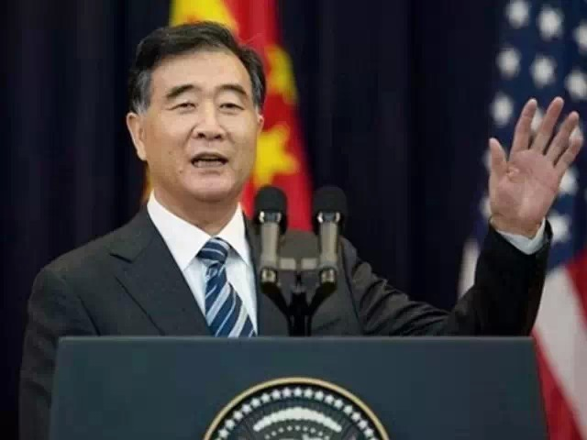
2014年12月17日，汪洋副总理在芝加哥举行的中美商业关系论坛上发表主旨演讲：
“虽然中国经济总量已位居世界第二，但仍然只有美国的55%，人均GDP只有美国的1/8。更重要的是，引领世界经济发展的关键技术、塑造世界经济秩序的各种规则仍然由美国主导。对此，我们有清醒的认识。”
“中国既没有想法也没有能力挑战美国的领导者地位。我们只是要在与美国的合作中，让美方能更好地了解中方的想法，理解中方的国情，尊重中国人民的道路选择，不让政治制度的差异成为阻隔经济合作的障碍。”
“中美是全球经济的伙伴，但引领世界的是美国。中国实行改革开放的时候，美国已经主导了世界经济的体系和规则。”
“中国对外开放意味着我们愿意加入这个体系，基本承认这些规则，也愿意在国际经济体系中发挥建设性作用。”

Slide 9
3.经济总量领先但创新能力与发展需要脱节
2015年世界GDP总量排名（亿美元）
1 | 美国 | 161979.6 | 11 | 加拿大 | 18391.4 | 21 | 阿根廷 | 5371.17
2 | 中国 | 103856.6 | 12 | 澳大利亚 | 15980.7 | 22 | 瑞典 | 5332.84
3 | 日本 | 48175.2 | 13 | 西班牙 | 13111.2 | 23 | 伊朗 | 5148.21
4 | 德国 | 33733 | 14 | 韩国 | 12340.4 | 24 | 比利时 | 5111.45
5 | 法国 | 25656.2 | 15 | 墨西哥 | 12102.3 | 25 | 挪威 | 5010.67
6 | 英国 | 25320.5 | 16 | 印度尼西亚 | 10068.9 | 26 | 波兰 | 4967.41
7 | 巴西 | 25038.7 | 17 | 土耳其 | 8389.73 | 27 | 泰国 | 4127.11
8 | 印度 | 21172.8 | 18 | 荷兰 | 7670.96 | 28 | 南非 | 4021.52
9 | 俄罗斯 | 21090.2 | 19 | 沙特阿拉伯 | 6825.83 | 29 | 奥地利 | 3937.53
10 | 意大利 | 19538.2 | 20 | 瑞士 | 6169.59 | 30 | 哥伦比亚 | 3873.99

Slide 10
2015年世界人均GDP排名（美元）
50 安提瓜和巴布达 14,390.64
51 立陶宛 14,318.08
52 拉脱维 13,729.09
53 阿根廷 13,428.32
54 智利 13,330.87
55 波兰 12,662.21
56 赤道几内亚 12,540.99
57 匈牙利 12,020.63
58 黎巴嫩 11,945.35
59 巴拿马 11,849.66
60 克罗地 11,551.37
61 哈萨克斯坦11,028.07
62 马来西亚 10,073.17
63 墨西哥 9,592.12
64 土耳其 9,290.43
65 毛里求斯 9,186.51
66 苏里南 9,051.56
67 格林纳达 8,970.92
68 巴西 8,802.17
69 马尔代夫 8,713.74
70 加蓬 8,580.73
71 俄罗斯 8,447.42
72 圣卢西亚 $8,409.87
73 中国 8,280.09
74 多米尼克 7,601.78
75 土库曼斯坦 7,534.02
76 圣文森特和格林纳丁 斯 6,959.24
77 阿塞拜疆 6,794.43
78 多米尼加 6,663.87
79 白俄罗斯 6,583.39
80 保加利亚 6,581.91
81 博茨瓦纳 6,149.67
82 厄瓜多尔 6,076.93
83 纳米比亚 5,787.15
84 南非 5,783.50
85 哥伦比亚 5,687.48
86 秘鲁 5,637.84
87 约旦 5,599.56
88 泰国 5,426.30
89 斐济 5,086.20
90 伊朗 5,047.84
91 牙买加 4,912.29
92 马斯顿 4,867.22
93 伯利兹 4,841.74
94 利比亚 4,753.60
95 伊拉克 4,694.26
96 西萨摩亚 4,481.25
97 阿尔及利亚 4,345.43
98 汤加 4,311.03
99 委内瑞拉 4,262.54
100 阿尔巴尼亚4,200.03
1 卢森堡103,186.99
2 瑞士 82,177.60
3 卡塔尔 78,829.24
4 挪威 76,266.46
5 美国 55,904.30
6 新加坡 53,224.27
7 澳大利亚 51,641.63
8 丹麦 51,423.61
9 冰岛 51,068.20
10 圣马力诺49,139.01
11 瑞典 48,965.95
12 爱尔兰 48,939.68
13 荷兰 44,333.15
14 英国 44,117.80
15 加拿大 43,934.81
16 奥地利 43,546.60
17 芬兰 42,159.31
18 中国香港42,096.88
19 德国 41,267.31
20 比利时 40,456.32
21 法国 37,728.41
22 新西兰 36,963.50
23 以色列 35,702.07
24 阿联酋 35,392.17
25 日本 32,480.66
26 科威特 29,982.63
27 意大利 29,847.38
28 文莱 27,759.05
29 韩国 27,512.89
30 西班牙 26,326.87
31 巴哈马 24,394.47
32 巴林 23,898.98
33 中国台湾 22,082.79
34 马耳他 21,539.91
35 塞浦路斯 21,531.02
36 斯洛文尼20,712.01
37 特立尼达和多巴哥 20,380.24
38 沙特阿拉20,138.83
39 葡萄牙 18,983.78
40 希腊 17,656.92
41 爱沙尼亚 17,425.30
42 捷克 17,330.08
43 乌拉圭 16,091.91
44 巴巴多斯 15,912.10
45 斯洛伐克 15,892.55
46 阿曼 15,672.37
47 圣基茨和尼维斯 14,618.46
48 贝劳 14,600.10
49 塞舌尔 14,466.16

Slide 11
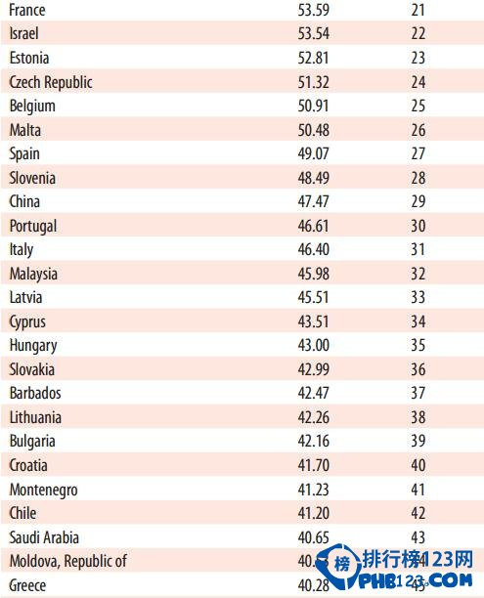
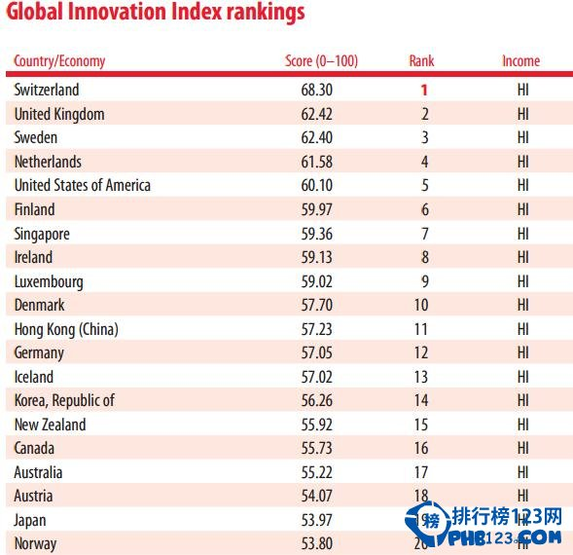
2015年9月17日，世界知识产权组织(WIPO)、康奈尔大学和英士国际商学院共同发布了国家和地区创新指数报告2015。

Slide 12
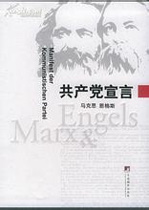
（二）保持党的先进性和纯洁性的需要
1.党的先进性的内在要求
（1）阶级性——工人阶级先进政党，代表先进生产力。
《共产党宣言》：“共产党不是同其他工人政党相对立的特殊政党。”“他们没有任何同整个无产阶级的利益不同的利益。”
（2）科学性——认识和掌握人类社会发展的基本规律。
《共产党宣言》：“他们胜过其余无产阶级群众的地
方在于他们了解无产阶级运动的条件、进程和一般
结果。”
（3）人民性——始终为绝大多数人谋利益，体现人民
的意志，维护人民的利益。
（4）坚定性——实现“物质财富极大丰富，人的精神
境界极大提高，每个人自由而全面的发展。”的
共产主义社会。

Slide 13

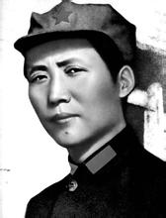
2.先进性的外在表现
（1）组织性——铁的纪律，高度团结统一。
“无产阶级在夺取政权的斗争中，除了组织，没有别的武器。”
（2）优良作风——“三大作风”：理论联系实际，密切联系群众，批评与自我批评。
“一个有纪律的，有马克思列宁主义的理论武装的，采取自我批评方法的，联系人民群众的党”。

Slide 14
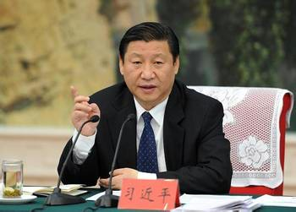
3.党的先进性的核心是纯洁性
（1）没有任何私利
全心全意为人民服务，密切联系群众，得到人民群众的衷心信赖和拥护。
（2）没有任何杂念
自觉为共产主义奋斗终身。
（3）敬畏和忠诚。
敬畏规律、敬畏民心；
忠诚组织、忠诚事业。
习近平：“要让每一个干部牢记“手莫伸，伸手必被捉”的道理。“见善如不及，见不善如探汤。”
“领导干部要心存敬畏，不要心存侥幸。”

Slide 15
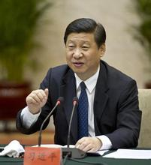
（三）全面从严治党的需要
中共领导改革发展取得巨大成就，中国国际地位和影响力大为增强。
海外形成中共学这一新兴学科，其研究对象包括中国共产党的性质、党的地位、党的历史、党的建设、党的思想理论、党的国际形象、党际交往等。
1.思想建设上
一些党员理想信念模糊动摇，对共产主义缺乏信仰，对中国特色社会主义缺乏信心，精神空虚，推崇西方价值观念，热衷于组织、参加封建迷信活动等；

Slide 16
2.组织建设上
一些党员党的意识淡化，看齐意识不强，不守政治纪律政治规矩，在党不言党、不爱党、不护党、不为党，组织纪律散漫，不按规定参加党的组织生活，不按时交纳党费，不完成党组织分配的任务，不按党的组织原则办事等；
3.作风建设上
一些党员宗旨观念淡薄，利己主义严重，漠视群众疾苦、与民争利、执法不公、吃拿卡要、假公济私、损害群众利益，在人民群众生命财产安全受到威胁时临危退缩等；
一些党员精神不振，工作消极懈怠，不作为、不会为、不善为，逃避责任，不起先锋模范作用等；
4.道德建设上
一些党员道德行为，违反社会公德、职业道德、家庭美德，不注意个人品德，贪图享受、奢侈浪费等。

Slide 17
中国历年清廉指数及世界排名
年度 得分 排名 国家(地区）
2015 37 83 168
2014 36 100 175
2013 40 80 177
2012 39 80 176
2011 3.6 75 183
2010 3.5 78 178
2009 3.6 79 180
2008 3.6 72 180
2007 3.5 72 179
2006 3.3 70 163
2005 3.2 78 158
2004 3.4 71 145
2003 3.4 66 133
2002 3.5 59 102
2001 3.5 57 91
2000 3.1 63 90
1999 3.4 58 99
1998 3.5 52 85
1997 2.9 41 52
1996 2.4 50 52
1995 2.2 40 41
根据“透明国际”发布的“2015全球清廉印象指数排行榜”(CPI)，中国得分为37分，比上一年增加1分，排名从100名提高到83名。（香港75分排名第18位，台湾62分排名第30位。）

Slide 18
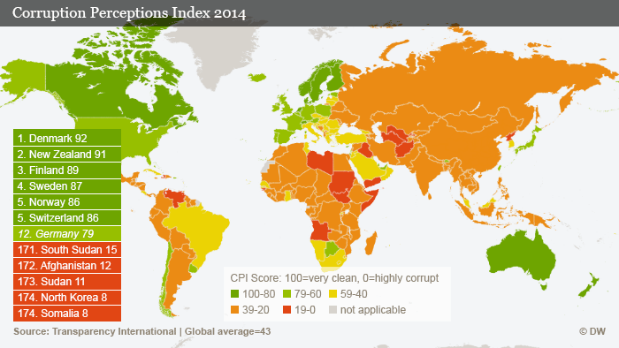

Slide 19
二、党章党规的主要内容

Slide 20
（一）党章是党的总章程和根本大法
1.党章的地位和作用
《中国共产党章程》，简称党章，是党的全国代表大会通过的党的最根本的纲领性文件，代表了全党的根本利益和意志，是党的根本大法。
（1）党章“是一面公开树立起的旗帜”。
集中体现了党的性质和宗旨、党的理论和路线方针政策、党的重要主张。
（2）党章是全党必须遵循的总规矩。
规定了党的重要制度和体制机制和全党必须共同遵守的根本行为规范。
学习党章、遵守党章、贯彻党章、维护党章。

Slide 21
2.党章的制定和修改
一大党章叫《中国共产党纲领 》，共十五条，规定了党的名称、性质和纲领，提出了党的最终奋斗目标。对党的组织章程、党的组织原则、组织机构和发展党员作了明确的规定。
二大起称《中国共产党章程》，共六章，二十九条。章程明确提出了党的最低纲领；详尽地规定了党员条件和入党手续；并对党的组织原则、组织机构、党的纪律和制度作了具体的规定。这是中国共产党第一部比较完整的章程。
一大到六大的六部党章，是在共产国际直接指导帮助下制定的。
1945年七大制定的党章，是在1943年共产国际解散后由中国共产党独立自主制订的。
党的一大到十八大，每一次代表大会都对党章进行了制定、修改。

Slide 22
十八大对党章修改的内容归纳起来为15条，主要集中在6个方面：
（1）对科学发展观的地位作出定位和阐述
把科学发展观列入党的指导思想。
（2）充实完善中国特色社会主义重要成就的内容
道路、理论体系、制度。
（3）充实了坚持改革开放的内容
增写了只有改革开放，才能发展中国、发展社会主义、发展马克思主义的内容。
（4）充实了中国特色社会主义总体布局的内容
增加生态文明建设。
（5）充实完善关于党的建设总体要求的内容
增写纯洁性建设，整体推进党的思想建设、组织建设、作风建设、反腐倡廉建设、制度建设，全面提高党的建设科学化水平，建设学习型、服务型、创新型的马克思主义执政党等新内容。

Slide 23
（6）对部分条文作了适当修改
关于党员：认真学习马克思列宁主义、毛泽东思想、邓小平理论、“三个代表”重要思想和科学发展观，是广大党员应尽的义务。
关于党的基层组织：积极创先争优，组织党员认真学习马克思列宁主义、毛泽东思想、邓小平理论、“三个代表”重要思想和科学发展观，是党的基层组织的基本任务。
关于党的干部：选拔干部要按照德才兼备、以德为先的原则，坚持五湖四海、任人唯贤；党要更加重视监督干部；党的各级领导干部要坚持原则，讲党性、重品行、作表率。

Slide 24
（二）党章的构成和内容
十八大党章由总纲和十一章、五十三条构成。
1.总纲
规定了党的性质、行动指南，阐述了党的基本理论、路线方针政策和主张，规定了党的建设的方针和基本要求。
2.章程
（1）第一章 党员
对党员的条件、义务、权利，发展党员作出规定。
（2）第二章 党的组织制度
规定了民主集中制的原则、各级代表大会和委员会的产生，各级党组织的关系和运行制度。
（3）第三章 党的中央组织
规定了党的中央组织的产生、职权、任期和条件。

Slide 25
（4）第四章 党的地方组织
规定了党的地方组织的产生、职权、任期和条件。
（5）第五章 党的基层组织
规定了党的基层组织的产生、基本任务、任期和条件，规定了不同领域和类别的基层党组织的地位和作用。
（6）第六章 党的干部
规定了党的干部路线，领导干部的基本条件和产生。
（7）第七章 党的纪律
对党的组织和党员执行和遵守纪律，以及进行纪律处分作出规定。
（8）第八章 党的纪律检查机关
规定了党的纪律检查委员会的体制、产生、任期、主要任务和职权。
（9）第九章 党 组
规定了党组的成立、地位、任务。
（10）第十章 党和共产主义青年团的关系
规定了党对共青团的领导。
（11）第十一章 党徽党旗

Slide 26
（三）党章是党组织和党员的根本行为规范
1.党章是党的总规矩，是全党必须共同遵守的根本行为规范。
党章第一章第二条对党员的基本要求作出规定：
中国共产党党员是中国工人阶级的有共产主义觉悟的先锋战士。
中国共产党党员必须全心全意为人民服务，不惜牺牲个人的一切，为实现共产主义奋斗终身。
中国共产党党员永远是劳动人民的普通一员。除了法律和政策规定范围内的个人利益和工作职权以外，所有共产党员都不得谋求任何私利和特权。
按照这个要求，就要加强党性，牢记宗旨，树立规矩意识，强化组织观念。
牢固树立党章意识，自觉用党章规范自己的一言一行。

Slide 27
2.根据党章制定的纪律和规矩
党的纪律和规矩的四个层次：“党章”；“党的纪律”特别是“政治纪律”；“国家法律”；“党在长期实践中形成的优良传统和工作惯例”。
政治纪律是最重要、最根本、最关键的纪律，遵守党的政治纪律是遵守党的全部纪律的重要基础。
把纪律和规矩挺在前面。
党内关系要正常化，批评和自我批评要经常开展，让咬耳扯袖、红脸出汗成为常态；党纪轻处分和组织处理要成为大多数；对严重违纪的重处分、作出重大职务调整应当是少数；而严重违纪涉嫌违法立案审查的只能是极极少数。这样“四种形态”。

Slide 28
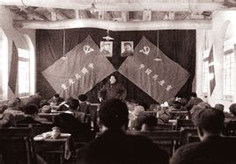
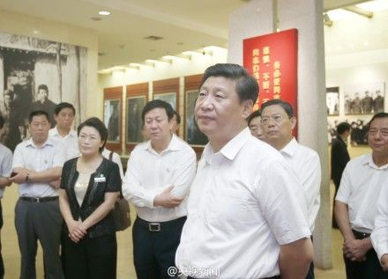
七届二中全会根据毛泽东的提议立下“六条规矩”：“一、不做寿；二、不送礼；三、少敬酒；四、少拍掌；五、不以人名作地名；六、不要把中国同志同马恩列斯平列。”
1953年8月，毛泽东在全国财经工作会议上再一次强调了这六条规矩。
2013年7月，习近平到西柏坡参观，他一一对照“六条规矩”说：“不做寿，这条做到了；不送礼，这个还有问题，所以反‘四风'要解决这个问题；少敬酒，现在公款吃喝得到遏制，关键是要坚持下去；少拍掌，我们也提倡；不以人名命名地名，这一条坚持下来了；第六条，我们党对此有清醒的认识……”

Slide 29
（四）《准则》和《条例》的主要内容
1.《准则》的主要内容
（1）导语（“四个必须”）
重申党的理想信念、根本宗旨、优良传统作风、高尚道德情操等原则要求。
（2）党员廉洁自律规范（“四个坚持”）
党员正确对待和处理“公与私”、“廉与腐”、“俭与奢”、“苦与乐”关系的基本规范。
（3）党员领导干部廉洁自律规范（“四个自觉”）
党员领导干部廉洁从政、廉洁用权、廉洁修身、廉洁齐家的基本规范。

Slide 30
2.《准则》的基本精神
（1）紧扣理想信念和廉洁自律主题
严以修身、严以用权、严以律己。
（2）坚持道德高标准
“四个必须”，从高不就低，树立看得见、摸得着、够得到的高标准。
（3）坚持正面倡导
“八条规范”（“四个坚持”、 “四个自觉” ），变“不准”为“自觉”。只提出正面要求，不作禁止性规定。
（4）既面向全体党员，又突出“关键少数”
将适用对象扩大到全体党员，同时对党员领导干部提出更高要求。
（5）继承和发扬党的制度建设的好传统
借鉴“三大纪律、八项注意”表述。

Slide 31
3.《条例》的主要内容
（1）总体情况
共3编、11章、133条、17000余字，分为“总则”“分则”和“附则”等3部分。（原来的《条例》3编、15章、178条、24000余字）
（2）第一编 总 则
共5章，44条。是对党的纪律和纪律处分的总体要求和规定。
第一章 指导思想、原则和适用范围（5条）
党的纪律处分工作应当坚持以下原则：
（一）党要管党、从严治党。加强对党的各级组织和全体党员的教育、管理和监督，把纪律挺在前面，注重抓早抓小。
（二）党纪面前一律平等。对违犯党纪的党组织和党员必须严肃、公正执行纪律，党内不允许有任何不受纪律约束的党组织和党员。

Slide 32
（三）实事求是。对党组织和党员违犯党纪的行为，应当以事实为依据，以党章、其他党内法规和国家法律法规为准绳，准确认定违纪性质，区别不同情况，恰当予以处理。
（四）民主集中制。实施党纪处分，应当按照规定程序经党组织集体讨论决定，不允许任何个人或者少数人擅自决定和批准。上级党组织对违犯党纪的党组织和党员作出的处理决定，下级党组织必须执行。
（五）惩前毖后、治病救人。处理违犯党纪的党组织和党员，应当实行惩戒与教育相结合，做到宽严相济。
第二章 违纪与纪律处分（10条）
对违纪党员和党组织的处分和处分的具体掌握。
第三章 纪律处分运用规则（11条）
从轻或从重处分的具体规定和违纪行为的纪律适用。

Slide 33
第四章 对违法犯罪党员的纪律处分（8条）
违法犯罪行为的纪律处分规定。
第五章 其他规定（10条）
特殊违纪行为的纪律处分规定和处分执行规定。
（3）第二编 分 则
共6章，85条。开列负面清单。
第六章 对违反政治纪律行为的处分（18条）
违反政治纪律行为的处分规定。
第七章 对违反组织纪律行为的处分（17条）
违反组织纪律行为的处分规定。

Slide 34
第八章 对违反廉洁纪律行为的处分（25条）
违反廉洁纪律行为的处分规定。
第九章 对违反群众纪律行为的处分（8条）
违反群众纪律行为的处分规定。
第十章 对违反工作纪律行为的处分（13条）
违反工作纪律行为的处分规定。
第十一章 对违反生活纪律行为的处分（4条）
违反生活纪律行为的处分规定。
（4）第三编 附 则（4条）
《条例》施行的规定。

Slide 35
4.《条例》的基本精神
(1)尊崇党章，细化纪律
把党章和其他主要党内法规对党组织和党员的纪律要求细化，明确规定违反党章就要依规给予相应党纪处分。
(2)突出政治纪律和政治规矩
在党的全部纪律中，政治纪律是打头、管总的。把政治纪律和政治规矩排在第一位，确保中央政令畅通和党的集中统一。
（3）纪严于法、纪在法前，纪法分开
凡是国家法律已有的内容，不再重复规定。
总则中重申党组织和党员必须自觉接受党的纪律约束，模范遵守国家法律法规。
分则中规定了党员犯罪和违法的处分和组织处理，从而实现党纪与国法的衔接。

Slide 36
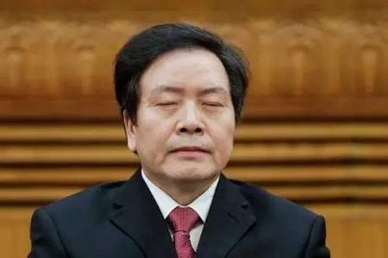
犯罪处分
凡是触犯刑法已经犯罪的，都要受到党纪处分。包括犯罪情节轻微人民检察院依法作出不起诉决定的，或者人民法院依法作出有罪判决并免予刑事处罚的，均应当给予撤销党内职务、留党察看或者开除党籍处分。
违法处分
实施了刑法规定的行为，尚不构成犯罪，但是需要追究党纪责任的，也要给予纪律处分。违反民法、商法、行政法等法律的行为，损害了党、国家和人民利益的也都要给予纪律处分。
经查，周本顺严重违反政治纪律和政治规矩，在重大问题上发表违背中央精神的言论，不认真落实党风廉政建设主体责任，干扰、妨碍组织审查；严重违反组织纪律，为提拔职务进行非组织活动，违规选拔任用干部，隐瞒不报个人有关事项；严重违反中央八项规定精神，超标准公务接待、公款吃喝，频繁出入私人会所，生活奢侈、挥霍浪费，违反中央精简会议文件、改进宣传报道的有关规定；严重违反廉洁纪律，利用职务
上的便利在企业经营等方面为他人谋取利益并收受财物，收受
礼金、礼品，为其子经营活动谋取利益，家风败坏、对配偶子
女放任纵容；严重违反工作纪律，私存涉密资料，泄露党和国
家秘密。其中，利用职务上的便利为他人谋取利益，收受财物
问题涉嫌犯罪。

Slide 37
（4）整合规范纪律，开列“负面清单”
将违纪行为整合规范为违反政治纪律、组织纪律、廉洁纪律、群众纪律、工作纪律和生活纪律等6类，开列了一份“负面清单”，划出党组织和党员不可触碰的“底线”。
（5）体现作风建设和反腐败斗争的最新成果
将党的十八大以来落实中央八项规定精神、反对“四风”方面的要求，转化为纪律条文。
针对反腐败斗争中出现的新问题，增加了权权交易、利用职权为亲属谋利等违纪条款。突出群众纪律，新增了侵害群众利益、漠视群众诉求等违纪条款，对破坏党同人民群众血肉联系的行为作出处分规定，用纪律保障党的宗旨。

Slide 38
《条例》第83条：“收受其他明显超出正常礼尚往来的礼品、礼金、消费卡等”，第84条“明显超出正常礼尚往来的礼品、礼金、消费卡等”。
第一，对于可能影响公正执行公务的礼品、礼金、消费卡等一律不准收受。第二，日常生活中纯属礼尚往来，收受同事、同学、老乡、朋友等赠送的礼品、礼金、消费卡等，“明显超出正常礼尚往来”的，虽然与公正执行公务无关，也要视情况予以处理。
所谓“礼尚往来”，一是指在礼节上有来有往，不能只来不往。二是指明显超出了当地正常经济水平、风俗习惯、个人经济能力。
《条例》第126条：“生活奢靡、贪图享乐、追求低级趣味、造成不良影响的”。
“生活奢靡、贪图享乐”主要是指党员背离了党章要求的“吃苦在前，享受在后”的义务和《廉洁自律准则》“尚俭戒奢”的要求，在日常生活中，讲排场，比阔气，动辄挥金如土。这些人的行为，明显超出了当地正常生活消费水平，破坏了群众心目中党员应当是社会主义新风尚和社会主义荣辱观带头践行者的良好形象。
所谓“不良影响”，应当根据当地经济发展水平、风俗习惯和群众反映等因素综合考虑。
上述享乐主义和奢靡之风行为，是指用自己的钱消费。对这样处理私生活的党员，党组织不能不管、不能不予过问。

Slide 39
三、按照党章党规要求 做合格共产党员

Slide 40
（一）坚定理想信念，提高党性觉悟
1.理想信念和道德追求是共产党人的根本
以德治党的“德”，就是党的理想信念宗旨、优良传统作风
共产党人的根本，就是对马克思主义的信仰，对共产主义和社会主义的信念，对党和人民的忠诚。
如果理想信念动摇，就会精神懈怠、意志消沉，淡化党的观念、漠视党的纪律，最终滑向违纪甚至违法。
全面从严治党，光靠纪律是守不住的，必须立根固本，树立高尚精神追求，筑牢思想道德防线。

Slide 41
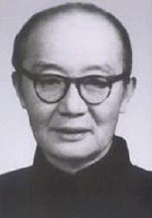
2015年2月6日《光明日报》《一位财政部长的两份遗嘱》：
“遗嘱
我参加革命成为一个无产者，从没有想过购置私产留给后代。因此，我决定不购买财政部分配给我的万寿路西街甲11号院4号楼1101、1103两单元住房。在我和我的老伴邸力过世后，这两单元住房立即归还财政部。我的子女他们均已由自己所属的工作单位购得住房，不得以任何借口继续占用或承租这两单元住房，更不能以我的名义向财政部谋取任何利益。
我去世后后事从简，不发讣告、不开追悼会，不搞遗体告别，火化后骨灰就地处理不予保留。
立遗嘱人：吴 波
见证人：王沈京、梁志义
家属：吴本宁、裘企阳、吴威立、吴本立
2000年10月9日”
“怀诚同志：
我的后事请按我的遗嘱办理，一切从简。
我在遗嘱中要求我的子女不要向财政部伸手，也请部里不要因为我再给他们任何照顾。在我老伴邸力过世后，我的住房必须立即交还财政部。财政部也不要另外给他们安排、借用或租赁财政部的其他房屋。他们有什么困难，由他们找自己所在的工作单位解决。
我指定我的三子吴威立做我的遗嘱执行人，由他负责和财政部联系。
顺致问候
吴 波
2003年1月26日”

Slide 42
2.党的“德”与中华民族传统美德一脉相承
（1）追求崇高情操
习近平：“一个民族、一个人能不能把握自己，很大程度上取决于道德价值。”
“欲修其身者，先正其心；欲正其心者，先诚其意；欲诚其意者，先致其知，致知在格物。物格而后知至，知至而后意诚，意诚而后心正，心正而后身修。” （《礼记·大学》）
“大学之道，在明明德，在亲民，在止於至善。” （《礼记·大学》）；
“取法于上，仅得为中；取法于中，故为其下”。（唐太宗《帝范》）
（2）心存敬畏之心
习近平：“干部心有所畏、言有所戒、行有所止。”
子曰：“君子有三畏，畏天命，畏大人，畏圣人之言，小人不知天命而不畏也”。
“凡善怕者，必身有所正，言有所规，行有所止，偶有逾矩，亦不出大格。”（明·方孝孺）
曾国藩“三畏”：“畏天命，畏人言，畏君父。”

Slide 43
（3）坚守行为底线
习近平：“各级领导干部尤其要弄明白法律规定我们怎么用权，什么事能干、什么事不能干，心中高悬法律的明镜，手中紧握法律的戒尺，知晓为官做事的尺度。”
“罪莫大于可欲，祸莫大于不知足；咎莫大于欲得。故知足之足，常足。”《老子·俭欲第四十六》；
“凡大事皆起于小事，小事不论，大事又将不可救。”（唐·吴兢）
“行己有耻，使于四方，不辱君命，可谓士矣。”《论语·子路》
（4）恪守谨言慎行
习近平：“对一切腐蚀诱惑保持高度警惕，慎独慎初慎微，做到防微杜渐。”
慎独——“君子必慎其独” （《礼记》）
谨慎自律，操行自守，不欺暗室。
东汉“杨震四知”：“天知，神知，我知，子知。何谓无知！”

Slide 44
慎染——“故染不可不慎也” （《墨子·所染》）
“益者三友，损者三友。友直、友谅、友多闻，益矣。友便辟、友善柔、友便侫，损矣。” （《孔子家语·六本》）
“与善人居，如入芝兰之室，久而不闻其香，即与之化矣；与不善人居，如入鲍鱼之肆，久而不闻其臭，亦与之化矣。丹之所藏者赤；漆之所藏者黑。是以君子必慎其所处者焉。” （《孔子家语·六本》）
慎微——“慎微防萌，以断其邪”（东汉·王符）
“善不积不足以成名，恶不积不足以灭身。”（《周易·系辞下》）
“善不可谓小而无益，不善不可谓小而无伤。非以小善为一足以利天下，小不善为一足以乱国家也”（西汉·贾谊）
慎初——“君子慎始，差若豪氂，缪以千里” （《礼记·经解》）
“慎始而敬终，终以不困” （《左传·襄公二十五年》）
慎终——“慎终如始，则无败事”《老子》
“为山九仞，功亏一篑” 《尚书·旅獒》

Slide 45

（5）勇于担当作为
习近平：“做人一世，为官一任，要有肝胆，要有担当精神。”
“功崇惟志，业广惟勤。” （《尚书·周官》）；
“三不朽”：“太上有立德，其次有立功，其次有立言。”（《左传·襄公二十四年》）；
“为官者当有五勤”：“一曰身勤：险远之路，身往验之；艰苦之境，身亲尝之。二曰眼勤：遇一人，必详细察看；接一文，必反复审阅。三曰手勤：易弃之物，随手收拾；易忘之事，随笔记载。四曰口勤：待同僚，则互相规劝；待下属，则再三训导。五曰心勤：精诚所至，金石亦开；苦思所积，鬼神迹通。”（清·曾国藩）
总之，无论做人做官，一要敬畏和谨慎，二要追求和担当。

Slide 46
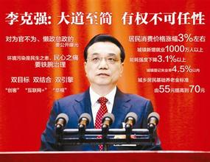
“大道至简，有权不可任性”
“居敬而行简” （《论语·雍也》）
“我出来工作，可以有两种态度，一个是做官，一个是做点工作。我想，谁叫你当共产党人呢？既然当了，就不能够做官，不能够有私心杂念，不能够有别的选择。”

Slide 47
（二）增强政治意识，坚定政治方向
1.严肃党内政治生活
按照党内政治生活准则和党的各项规定办事。讲政治、讲原则、讲规矩，克服自由主义、分散主义、好人主义、个人主义，反对家长制、独断专行。不搞假大空、随意化、平淡化、娱乐化、庸俗化。
党内上下关系、人际关系、工作氛围突出团结和谐、纯洁健康、弘扬正气，不允许搞团团伙伙、帮帮派派，不允许搞利益集团、进行利益交换。
运用批评和自我批评武器来解决党内矛盾。
2.自觉维护中央权威
按照民主集中制原则来设定和处理党内组织和组织、组织和个人、同志和同志、集体领导和个人分工负责等重要关系，不能缺位错位、本末倒置。
3.增强角色意识和政治担当
在党言党、在党忧党、在党为党，爱党、忧党、兴党、护党，对党绝对忠诚。

Slide 48
（三）树立清风正气，严守政治纪律
政治纪律是最重要、最根本、最关键的纪律，遵守党的政治纪律是遵守党的全部纪律的重要基础。
遵守政治纪律和政治规矩“五个必须”：
必须维护党中央权威，必须维护党的团结，必须遵循组织程序，必须服从组织决定，必须管好亲属和身边工作人员。
严格遵守和坚决维护纪律是做合格党员、干部的基本条件。
切实履行执纪职责，落实主体责任
运用好监督执纪的“四种形态”，在严明纪律中体现严格要求和关心爱护。

Slide 49
（四）强化宗旨观念，勇于担当作为
民心最重要、民心不可失，人心向背是最大的政治。
人民监督作用：建言献策渠道，批评监督渠道。
人民得到实惠：更有尊严和提升幸福感。
以人民群众的认可度和满意度，作为衡量党组织和党员的根本标准。
人民行动党的执政信念：以民为本，心系群众，关怀草根。
具体通过国会议员与党的社区领袖扎根基层，以为民服务为宗旨，全
心投入为选区服务，多种方式联系选民，定期接待选民，听取民意，把
脉民生，为民众排忧解难。
国会议员必须每周有一个晚上接待选民。有议员一年接待过5万个选民
在基层主要通过人民行动党社区基金和人民协会为选区公民提供服务，
人民行动党总部坐落在偏僻但交通方便的机场路边，一座再普通不过
二层高的小楼，设备简陋，党总部只有11个工作人员。
新加坡官员高薪制是20世纪80年代中后期开始实行。在这以前，新加坡
已经解决了廉政问题。
拿100万以上高薪的人只有30人左右。这个薪金是政府给他们的全部收入，
新加坡领导人都没有专职司机和汽车，没有政府雇佣的园丁、厨师和佣人。
没有政府的退休金和医疗保险，都要自己上商业养老和医疗保险。
新加坡人民行动党与中国共产党相似的地方：以为人民服务为宗旨；
有严密的党组织并有党的外围组织职工总会、青年团和妇女团；在基层
有党支部；有严格发展党员的制度；很强的组织动员能力。
与中国共产党不同的地方：不是一个以劳动者为基础的政党，而是一
个精英分子政党；是一个议会制政党，而不是一个革命党。通过多党竞选
上台，政府官员必须通过像西方议员一样的竞选过程。
人民行动党在历次大选中的得票率最低61％，最高84％，本届议会得票
率为69.86％。

Slide 50

感谢倾听，欢迎指正。
谢谢 !

